Slide 1
Casa Espírita “Dr. Ailton Nogueira” DEPARTAMENTO DE ENSINO
CURSO DE PASSE 2016

Slide 2
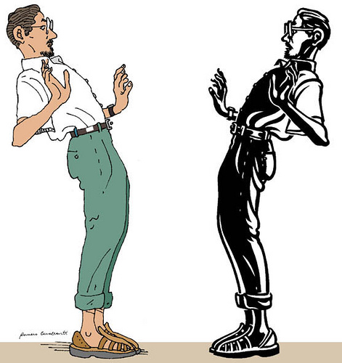
QUEM É QUEM NO PASSE

Slide 3
QUEM É QUEM NO PASSE
FÉ
MERECIMENTO
VONTADE

Slide 4
QUEM É QUEM NO PASSE
FÉ
“Entende-se como fé a confiança que se tem na realização de uma coisa, a certeza de atingir determinado fim. Ela é uma espécie de lucidez (...)
cumpre não confundir a fé com a presunção. A verdadeira fé se conjuga à humildade”
Kardec – O Evangelho, Segundo o espiritismo
“A conquista da fé, a nosso ver, se faz menos penosa, quando resolvemos ser fiéis, por nós mesmos, às disciplinas decorrentes dos compromissos que assumimos”
Chico Xavier – Encontro no tempo
Notes:
- Fé, portanto, é ação. E a confiança operando. Ao contrário do que muitos imaginam, a fé não é a passividade acomodada nem a expectação contemplativa; ela nos solicita raciocínio, razão, paciência, trabalho e humildade.

Slide 5
QUEM É QUEM NO PASSE
FÉ
Notes:
- Fé, portanto, é ação. E a confiança operando. Ao contrário do que muitos imaginam, a fé não é a passividade acomodada nem a expectação contemplativa; ela nos solicita raciocínio, razão, paciência, trabalho e humildade.

Slide 6
QUEM É QUEM NO PASSE
MERECIMENTO
“a questão do merecimento está diretamente vinculada aos débitos do passado, tanto desta quanto de outras vidas(...)”
“(...)se queremos tratar algum problema, sobretudo se psíquico ou perispiritual (cármico), e não nos esforçamos por melhorar nosso mundo mental, nosso padrão vibratório, nosso campo psíquico, dificilmente conseguiremos atingir nosso desiderato(...)”
Notes:
Situações tais, vulgarmente chamadas de “ausência de merecimento”, são fatores a se considerar no tratamento fluidoterápico.

Slide 7
QUEM É QUEM NO PASSE
MERECIMENTO
“(...)mesmo sendo quem somos, acreditamo-nos melhores do que na realidade o somos e, por isso mesmo, queremos “driblar” a Espiritualidade fazendo rápidas e curtas boas ações, com isso imaginando adquirir a “senha” do merecimento.”

Slide 8
QUEM É QUEM NO PASSE
VONTADE
(...) A vontade é atributo essencial do Espírito. Com o auxílio dessa alavanca, ele atua sobre a matéria elementar e, por uma ação consecutiva, reage sobre seus compostos, cujas propriedades íntimas vêm assim a ficar transformadas.” E continua...

Slide 9
QUEM É QUEM NO PASSE
VONTADE

Slide 10
QUEM É QUEM NO PASSE
VONTADE
“(...)Tanto quanto do Espírito errante, a vontade é igualmente atributo do Espírito encarnado; daí o poder do magnetizador, poder que se sabe estar na razão direta da força de vontade. Podendo o Espírito encarnado atuar sobre a matéria elementar, pode do mesmo modo mudar-lhe as propriedades, dentro de certos limites.(...)”

Slide 11
QUEM É QUEM NO PASSE
VONTADE
“(...)Se magnetizas com o propósito de curar (...) e invocas um bom Espírito (...), ele aumenta a tua força e a tua vontade, dirige o teu fluido e lhe dá as qualidades necessárias”
Kardec – O Livro dos médiuns
“(...)A vontade, não podendo ser confundida como uma técnica em si, é a propulsora da ação fluidoterápica por excelência, tanto a nível de emissão fluídica como de recepção.”

Slide 12
QUEM É QUEM NO PASSE
VONTADE
“(...)Se a vontade for ineficaz quanto ao concurso dos Espíritos, é onipotente para imprimir ao fluido, espiritual ou humano, uma boa direção e uma energia maior. No homem mole, distraído, a corrente é mole, a emissão é fraca;
O fluido espiritual para nele, mas sem que o aproveite; no homem de vontade enérgica, a corrente produz o efeito de uma ducha.
Kardec – Revista espírita

Slide 13
QUEM É QUEM NO PASSE
VONTADE

Slide 14
QUEM É QUEM NO PASSE
MÁ VONTADE
“(...)a responsabilidade dos médiuns passistas aumenta, assim como devem aumentar a fé e o interesse do próprio paciente em se curar. Mas nós, os médiuns, devemos “Criar em tomo dos doentes uma atmosfera de positiva confiança, através de preces, vibrações e palavras de carinho, fortaleza e bom ânimo”
Chico / André Luiz – Conduta espírita

Slide 15
QUEM É QUEM NO PASSE
MÁ VONTADE
“Na terapia do passe
a disposição do paciente exerce papel relevante para os resultados. A má vontade habitual (...) gera energia de alto teor destrutivo que se irradia do interior da pessoa para o seu exterior, produzindo a anulação da força (...)”
Divaldo Franco – Nas fronteiras da loucura

Slide 16
QUEM É QUEM NO PASSE
MÁ VONTADE

Slide 17
QUEM É QUEM NO PASSE
IMPORTÂNCIA DO ESTUDO
“ ’Desenvolver’ a mediunidade, por sua vez, é educá-la, dirigi-la com sabedoria e consciência e não colocar-se uma pessoa ‘numa mesa’ para ‘incorporar’ o obsessor(...)”
“(...)Como, então, propor a essa criatura a desenvoltura de suas possibilidades medianímicas se elas também estão sob domínio inferior? ”

Slide 18
QUEM É QUEM NO PASSE
IMPORTÂNCIA DO ESTUDO

Slide 19
QUEM É QUEM NO PASSE
IMPORTÂNCIA DO ESTUDO
“(...)Correto será primeiro sanar o clima espiritual para só depois fazer encaminhamento à educação mediúnica, sob pena de facilitar mais ainda o obsidiado ao domínio daquele(s) de quem se está a querer fugir.”

Slide 20
QUEM É QUEM NO PASSE
IMPORTÂNCIA DO ESTUDO

